Slide 1
Carsharing mit Fokus auf lokale Communities
Studium: Elektrotechnik Dual Sem 5
Fach: Forschung, Entwicklung und Innovation

Slide 2

Agenda
Problembeschreibung
Grundlegendes Konzept
Erwarteter positiver Impact
Mögliche Herausforderungen
Nutzerzielgruppen
Finanzplan

Slide 3
Problembeschreibung
Es sind immer mehr Fahrzeuge auf der Straße
CO2 Abdruck für die Fahrzeugproduktion
Immenser Parkplatzverbrauch von stehenden Fahrzeugen
Fahrgemeinschaften werden immer seltener verwendet
Carsharing Autos müssen an bestimmten Orten geholt und abgegeben werden

Slide 4
Grundlegendes Konzept
Gemeinschaftsbasierte, private Carsharing Plattform
Mobil- und Webapplikation
C2C-Netzwerk
Rollenverteilung für Community-Mitglieder
Community-Spaces für Community-Mitglieder
Personalisierte Profile für jede teilnehmende Person

Slide 5
Grundlegendes Konzept: Rollen
Founder (Gründet und verwaltet lokale Community)
Renter (Mietet regelmäßig Fahrzeug)
Sharer (Vermietet regelmäßig Fahrzeug)
Contributor (Hilft der Community in alltäglichen oder verwaltungstechnischen Belangen)
Commuter (Pendelt regelmäßig von A nach B und hat freie Plätze)
…

Slide 6

Erste Einblicke: Unser Prototyp
Individuelles Mieten und Vermieten von Fahrzeugen
Ortsabhängig werden offene Communities zum eintreten vorgeschlagen
Community-Dashboard zum lokalen Austausch von Informationen und Angeboten

Slide 7
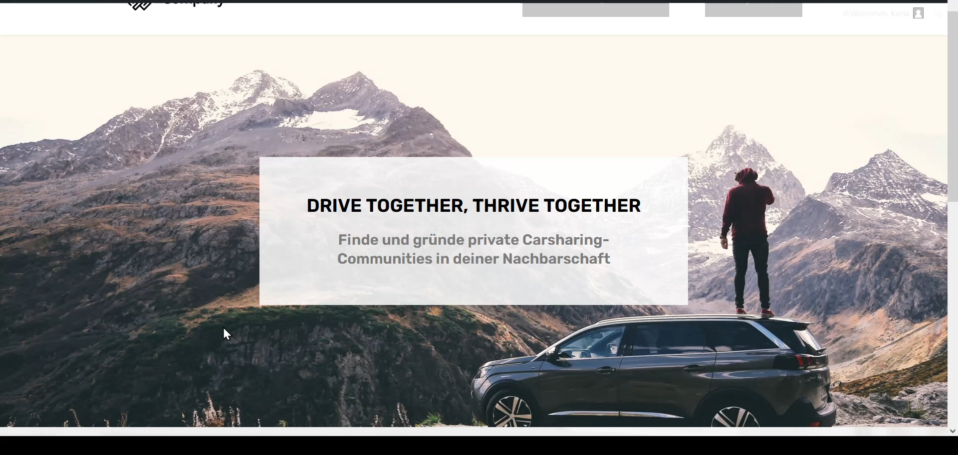

Slide 8
Erwarteter positiver Impact
Leistbarer und simpler Zugang zu lokal verfügbaren Fahrzeugen
Weniger Neukäufe von privaten Fahrzeugen
Stärkung lokaler Communities

Slide 9
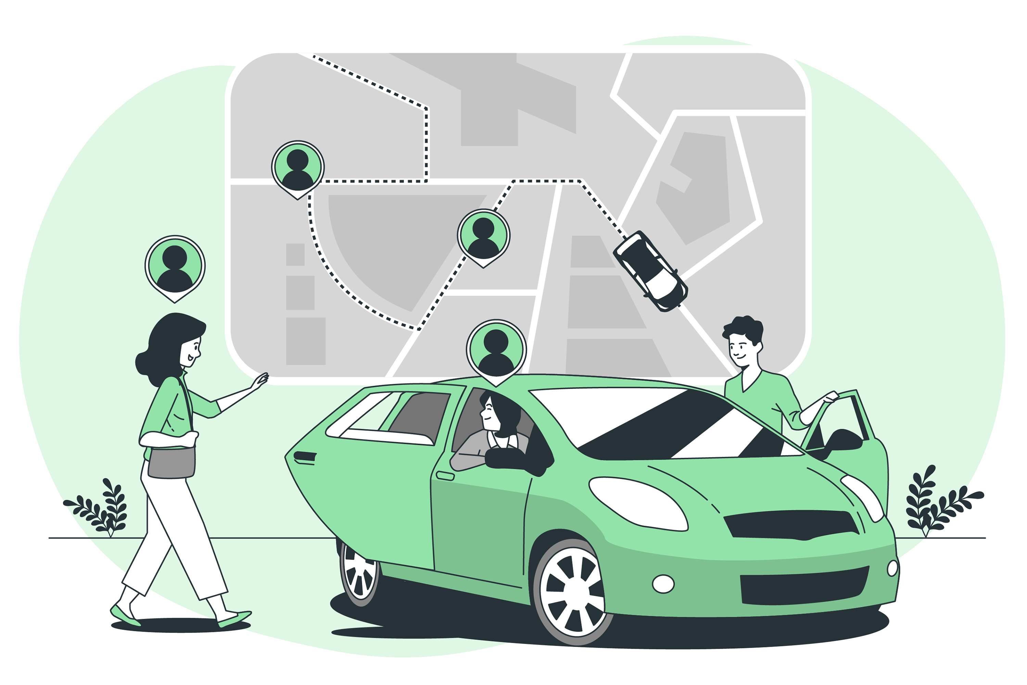
Nutzerzielgruppen
Umweltbewusste Mitmenschen als Mietende
Fahrzeugbesitzende mit geringer Nutzung des Fahrzeugs
Gemeinschaftsfördernde Individuen in der Gemeinde

Slide 10
Finanzplan: Einmalausgaben
Entwicklung der Plattform und die dazugehörigen kosten für die Vermarktung
Kosten für Rechtsanwälte und Berater

Slide 11
Finanzplan: Laufender Betrieb
Ausgaben
Personal
Wartung und Weiterentwicklung der Applikation
Einnahmen
Transaktionsgebühr bei Abschluss einer Vermietung
Werbung
Mögliche Premium-Mitgliederbeiträge für erweiterte Funktionen

Slide 12
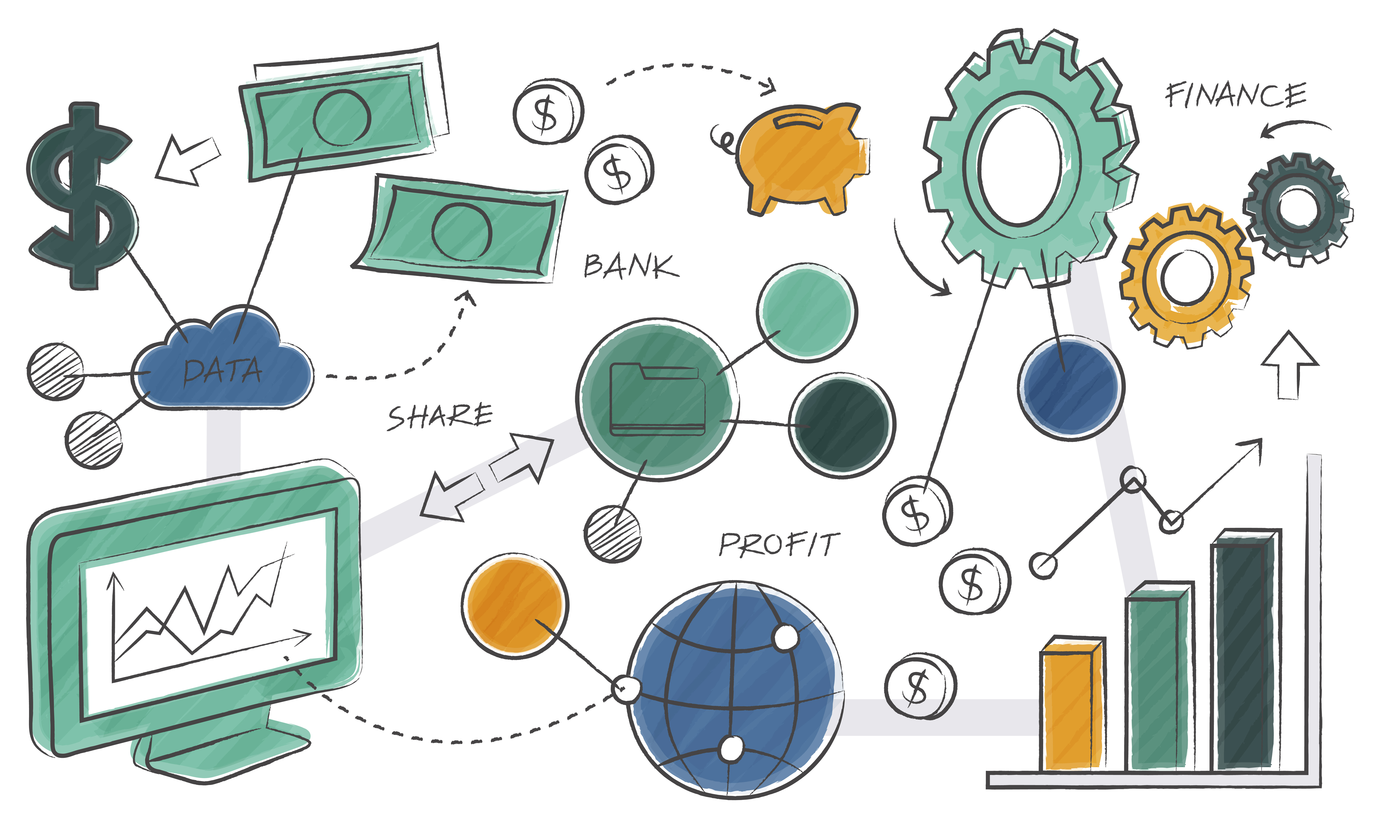
Finanzplan: Reinvestition
Durchführung von gemeinschaftsbildenden Veranstaltungen
Erweiterung der Applikation

Slide 13

Was Sie für uns tun können
Investieren Sie in unsere Idee und damit in eine nachhaltige Zukunft

Slide 14
Vielen Dank für Ihre Aufmerksamkeit
Vortragende: Karla Tschavoll, Michael Geuze, Stefan Mangold

